Slide 1
TECNOLOGIA
NOMBRE:Sharon CarolinaTorres Trujillo
GRADO : 1 GRUPO: A
MAESTRO : JORGE SEBASTIAN DOMINGUEZ TORRES
ESCUELA : UDS

Slide 2
¿QUE ES SOFTWARE?
Se conoce como software, ​ logicial o soporte lógico al sistema formal de un sistema informático, que comprende el conjunto de los componentes lógicos necesarios que hace posible la realización de tareas específicas, en contraposición a los componentes físicos que son llamados hardware

Slide 3
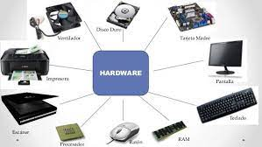
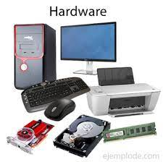
¿QUE ES HARDWARE?
El hardware, equipo o soporte físico​en informática se refiere a las partes físicas, tangibles, de un sistema informático, sus componentes eléctricos, electrónicos y electromecánicos.​Los cables, así como los muebles o cajas

